Slide 1
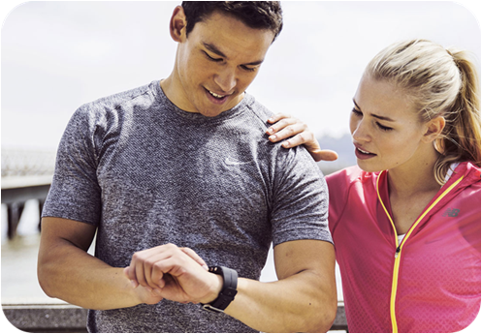
PROGRAM INDYWIDUALNEGO MONITOROWANIA AKTYWNOŚCI FIZYCZNEJ STUDENTÓW
Centrum
Sportu i Rekreacji
Mens sana in corpore sano

Slide 2
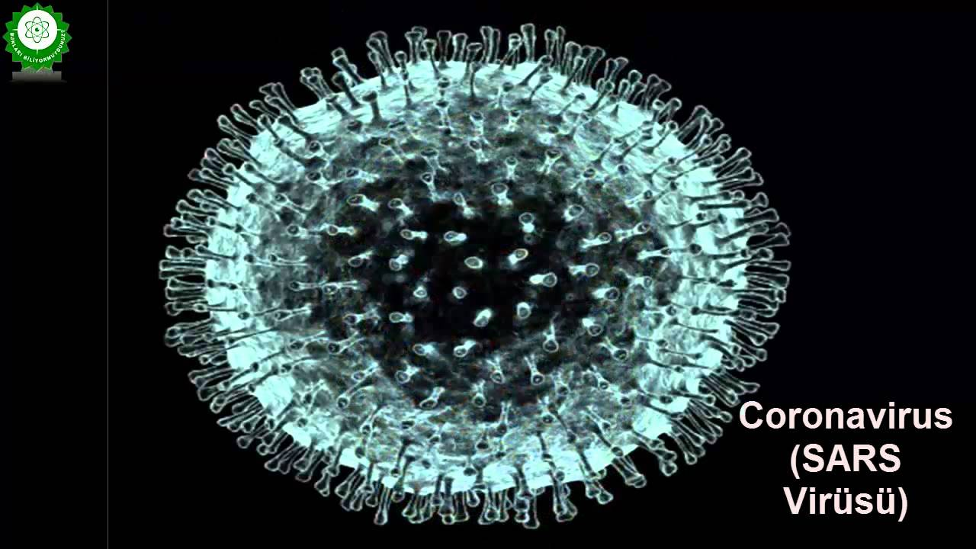
Zachowanie zdrowotne, w tym rekreacyjna aktywność fizyczna
i sposób żywienia stanowią kluczowe czynniki warunkujące zdrowie. Wielu specjalistów wśród zaleceń na czas pandemii zwraca uwagę na znaczenie aktywności fizycznej. Badania wykazały, że ćwiczenia fizyczne mogą wpływać na układ odpornościowy organizmu.

Slide 3
Współczesne pokolenia nazywane są POKOLENIAMI TRZECH KRZESEŁ:
fotela w domu, krzesła biurowego i fotela samochodowego
siedzenie to nowe palenie „sitting is the new smoking”

Slide 4
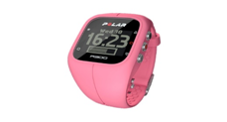
Program, założenia
Projekt skierowany jest do przede wszystkim do osób o niskim i średnim poziomie wydolności fizycznej chcących poprawić swoje wyniki.
Oszacowanie na podstawie testu Astranda –Ryhminga na cykloergometrze maksymalnego poboru tlenu (VO₂max) .Wskaźnik ten bardzo wiarygodnie określa stan naszej wydolności.Powtarzanie tego testu co miesiąc w okresie prowadzenia programu.
Ocena masy i składu ciała (masa tłuszczowa i beztłuszczowa)
Na podstawie badań wyjściowych tworzenie indywidualnych programów aktywności fizycznej.
Przekazanie do indywidualnego użytku monitorów polara rejestrujących częstość skurczów serca (HR).
Wykorzystując aplikację Polar Flow stworzenie elektronicznego dziennika aktywności fizycznej
Kontrola zwyczajów żywieniowych – ankieta
Uczestnicy zobawiązują się do kontynuacji programu minimum 1 rok.

Slide 5
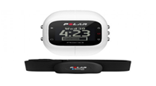
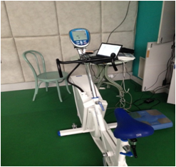
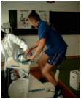
Schemat pracy w programie
program ind
diagnoza
kontrola
test Astranda
przygotowanie ind.programów
TEST kontrola masy ciała zalecenia
kontrola masy ciała kwestionariusz żywieniowy

Slide 6
Szansa dla wszystkich
Program skierowany jest przede wszystkim do studentów o słabej bądź przeciętnej wydolności fizycznej. Nie posiadają oni nawyków aktywności fizycznej miedzy innymi z powodu braku umiejętności ruchowych. Praca w ramach programu umożliwia im zdiagnozowanie ich indywidualnych możliwości fizycznych oraz sposobów ich poprawy. Długoletnia obserwacja ( przez okres studiów) daje im gwarancje z jednej strony nabycia zdrowotnych nawyków, a z drugiej strony obiektywnej kontroli. Nie bez znaczenia jest również możliwość formowania celów indywidualnych w tym zakresie. Program ten był wdrażany w wybranych grupach studenckich od X 2016 i potwierdził swoją skuteczność w podnoszeniu indywidualnych wyników studentów.

Slide 7
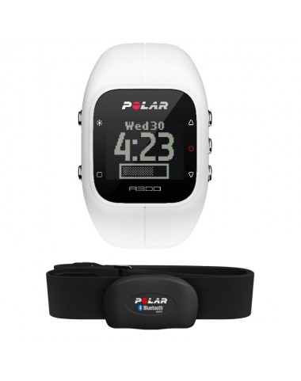
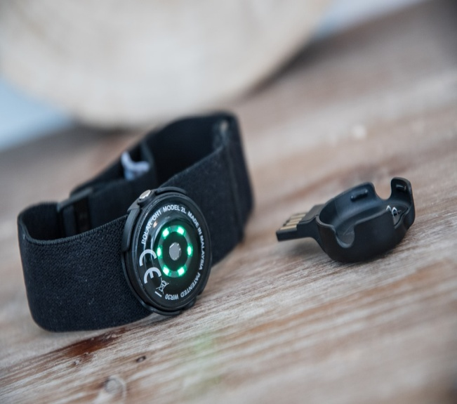
POZNAJ SWÓJ ORGANIZM . Częstość skurczów serca (HR) wykazuje wysoką korelację z wieloma parametrami fizjologicznymi i biochemicznymi charakteryzującymi nasilenie funkcji ustrojowych. Najnowsze urządzenia monitorujące HR umożliwiają rejestracje tego parametru w sposób bardzo prosty.

Slide 8
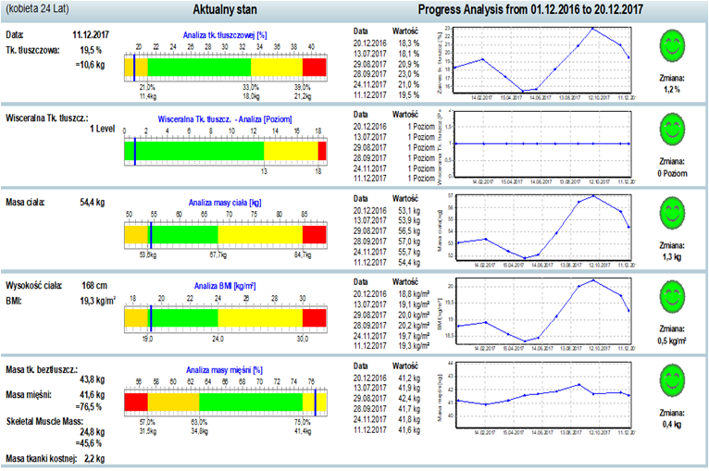
Rycina nr 1. Analiza masy ciała w okresie rocznym

Slide 9
Dziennik aktywności fizycznej obserwowanej studentki w aplikacji Polar Flow

Slide 10
WNIOSKI
Program podnosi poziom świadomości prozdrowotnej studentów.
Umożliwia wszystkim studentom bez względu na prezentowany poziom zdolności wysiłkowych (indywidualna diagnoza - test Astranda i analiza składu ciała) zaaplikować odpowiedni program aktywności fizycznej.
Dzięki indywidualnym programom aktywności fizycznej podnosi się poziom wydolności fizycznej studentów.
Program w swoich założeniach uwzględnia wszystkie zalecenia bezpieczeństwa wynikające z epidemi Covid-19.
Wykorzystanie aplikacji Polar Flow w programie powoduje zwiększoną świadomość uczestników co do indywidualnych reakcji na wysiłek fizyczny

Slide 11
Zainteresowanych tą formułą aktywności fizycznej zapraszamy. kontakt dr A.Bahr

